Slide 1
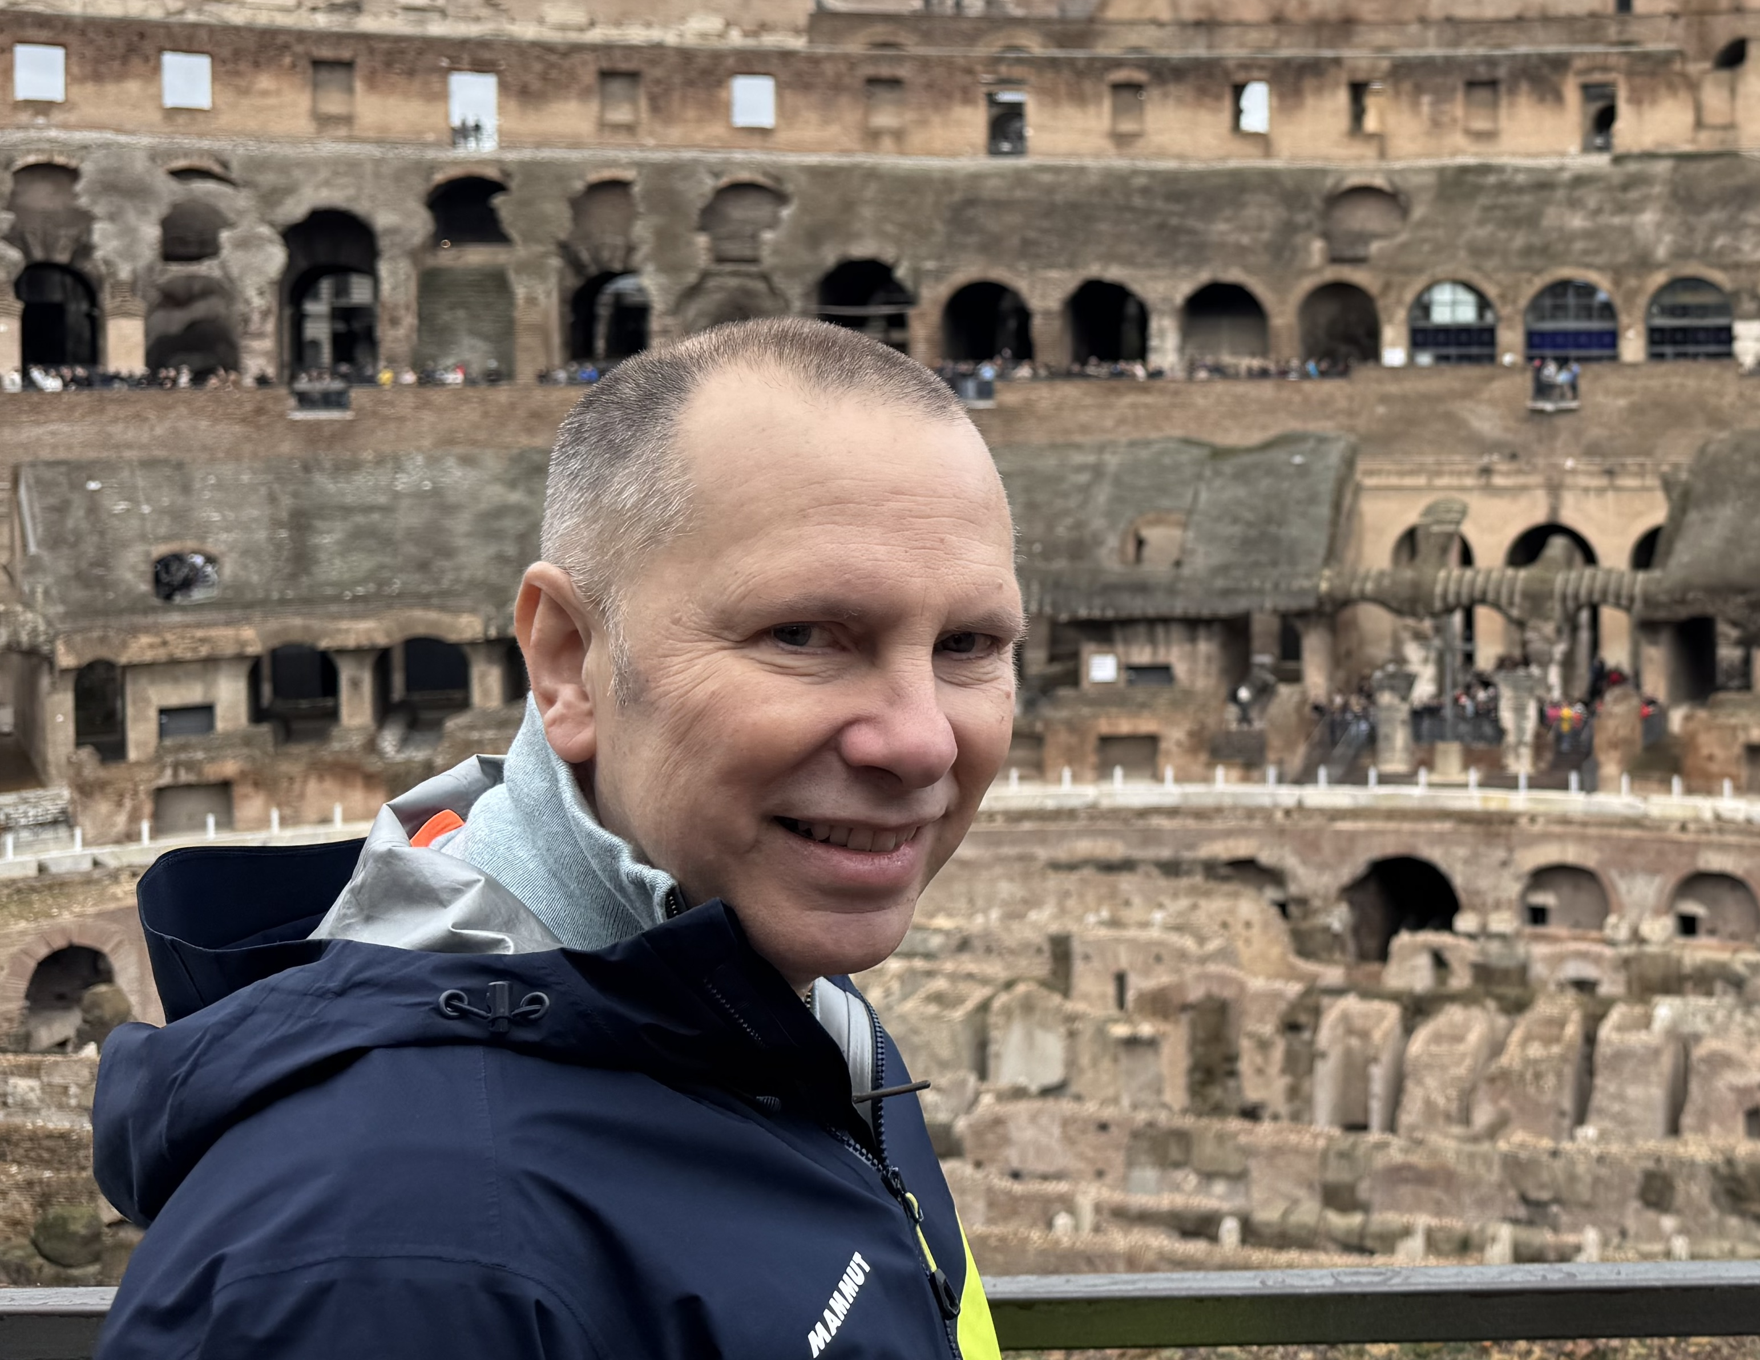
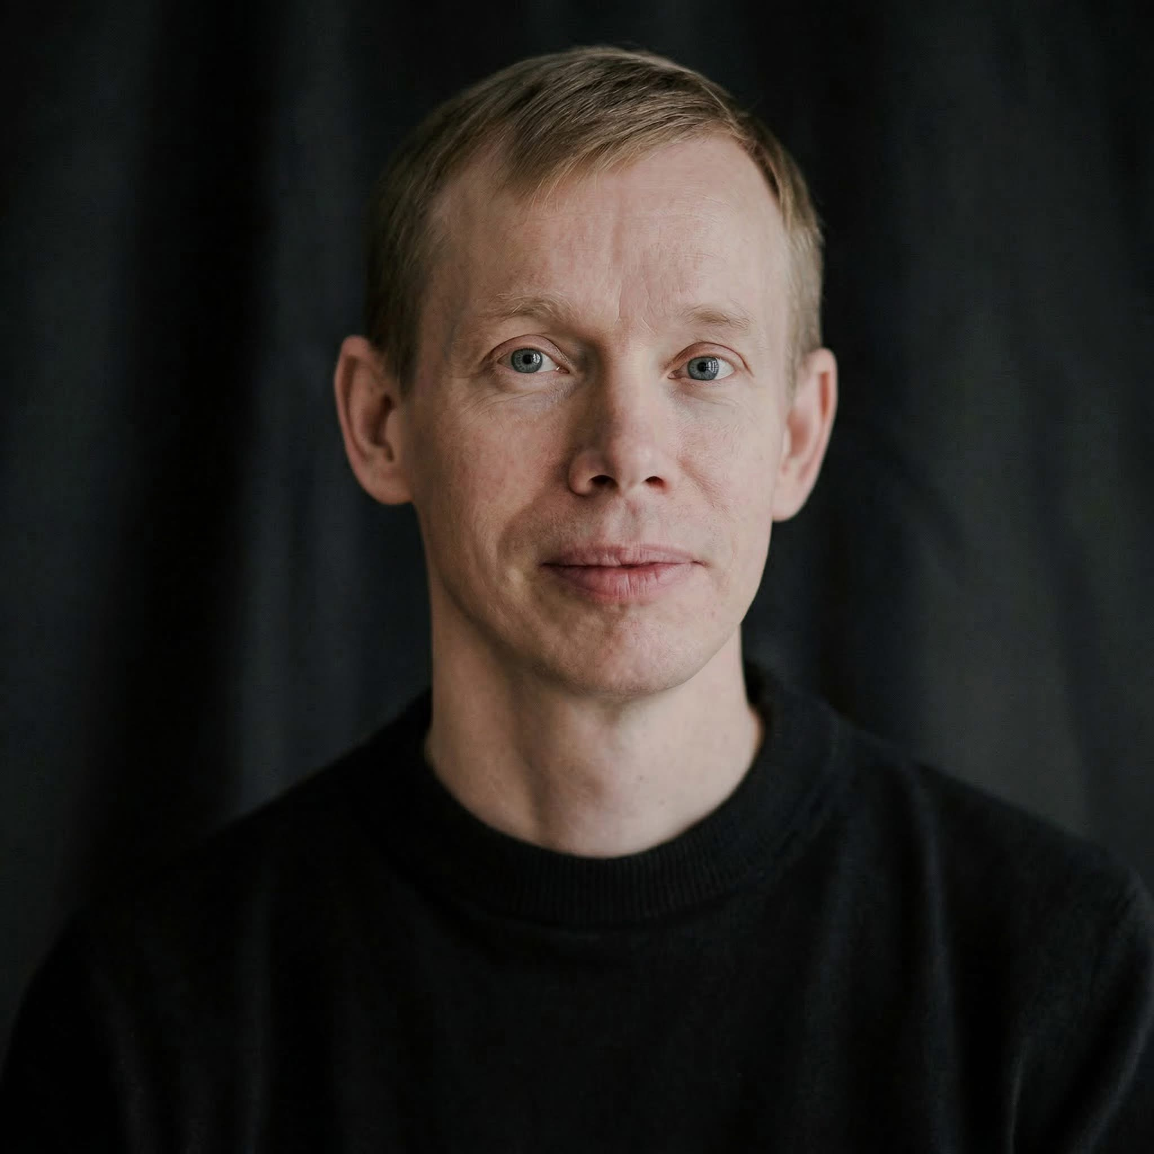

PhD Day – Macro area scienze della Vita e della Salute- 10 ottobre 2026-
2 edizione
Il 10 ottobre 2026 presso aula magna Silos di Ponente, Polo Santa Marta, si terra’ la 2 edizione del PhD day della macro area in Scienze della Vita e della salute. Si tratta di una giornata organizzata in sinergia con i/le dottorandi/e che li vede protagonist/e nel presentare i loro progetti di ricerca in un clima di intense scambio scientifico e di interazione aperta all’incontro di realta’ diverse.
La giornata prevede gli interventi di due esperti di fama internazionale.
Il primo relatore e’ Peter J. Murray del Max-Planck Insitute che studia come il metabolismo influenzi le difese immunitarie in malattie come il cancro e le infezioni. La relazione di Peter J. Murray si intitola “ Un viaggio scientifico attraverso 3 continenti” (A scientific journey across three continents).
Il secondo relatore e’ Tobias Degsell former curator del Nobel Prize Museum (Svezia) e’ tra i piu’ richiesti divulgatori nell’ambito scientifico e collabora con enti ed universita’ internazionali. Il titolo del suo intervento e’ “Sbloccare la vera eccellenza oltre l’individuo” (Unlocking True Excellence - Beyond the Individual).

